Slide 1
CHƯƠNG 4
TĂNG CƯỜNG QUỐC PHÒNG AN NINH, MỞ RỘNG QUAN HỆ ĐỐI NGOẠI VÀ HỘI NHẬP QUỐC TẾ Ở NƯỚC TA HIỆN NAY

Slide 2
MỤC TIÊU CỦA BÀI HỌC
Sau khi học xong bài này, người học đạt được:
Về kiến thức: Trình bày được những quan điểm cơ bản về đường lối quốc phòng, an ninh và đường lối đối ngoại của Đảng ta hiện nay. Nêu được những nhiệm vụ chủ yếu của đường lối quốc phòng, an ninh và đường lối đối ngoại của Đảng ta.
Về kỹ năng: Vận dụng được các kiến thức đã học để giải thích, bình luận các sự kiện trong quan hệ đối ngoại và chủ động hội nhập quốc tế giữa Việt Nam với các quốc gia, vùng lãnh thổ, các tổ chức kinh tế, chính trị trên thế giới.
Về năng lực tự chủ và trách nhiệm: Tin tưởng vào năng lực, khả năng của dân tộc Việt Nam trong quá trình bảo vệ độc lập dân tộc và toàn vẹn lãnh thổ trong hội nhập quốc tế. Chủ động trong việc trang bị cho bản thân năng lực chuyên môn, đặc biệt là ngoại ngữ và kỹ năng mềm để có thể làm việc tốt trong môi trường mang tính hội nhập quốc tế

Slide 3
NỘI DUNG
1. Bối cảnh quốc tế và Việt Nam
2. Quan điểm và những nhiệm vụ chủ yếu của đường lối quốc phòng, an ninh
3. Quan điểm và những nhiệm vụ chủ yếu của đường lối đối ngoại
Notes:
3

Slide 4
3. QUAN ĐIỂM VÀ NHỮNG NHIỆM VỤ CHỦ YẾU THỰC HIỆN ĐƯỜNG LỐI ĐỐI NGOẠI
3.1
3.2
Quan điểm của Đảng về đối ngoại
Những nhiệm vụ chủ yếu thực hiện đường lối đối ngoại

Slide 5

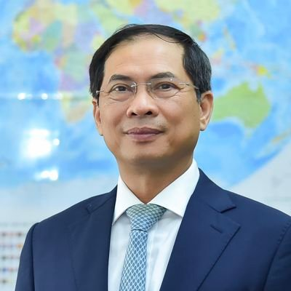
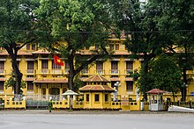
Bộ được thành lập ngày 28 tháng 8 năm 1945
Bùi Thanh Sơn
Bộ trưởng Bộ Ngoại giao VN

Slide 6
3.1. Quan điểm của Đảng về đối ngoại
3.1.1.
3.1.2.
Định hướng lớn trong quan hệ đối ngoại
Quan điểm chỉ đạo hội nhập quốc tế

Slide 7
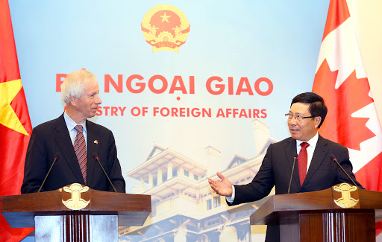
Khái niệm
Chính sách đối ngoại của một quốc gia là tổng hợp các chiến lược, chính sách mà quốc gia đó sử dụng trong quá trình tương tác với các quốc gia khác và các tổ chức quốc tế trên các lĩnh vực chính trị, quốc phòng, kinh tế, văn hóa và xã hội nhằm đạt được những mục tiêu phù hợp với lợi ích của quốc gia.

Slide 8
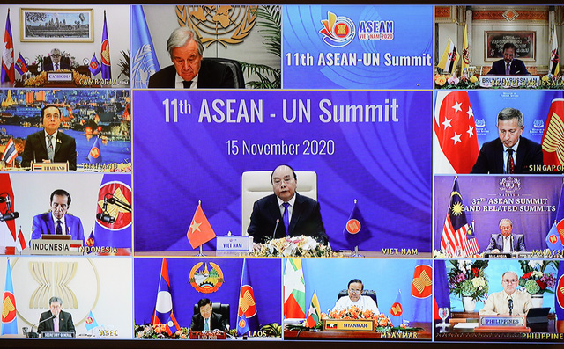
CHÍNH SÁCH ĐỐI NGOẠI
KINH TẾ
VĂN HÓA
Mở rộng thị trường XNK
Chuyển giao công nghệ
Giao lưu văn hóa quốc tế
Tăng cường NCKH trên các lĩnh vực VHNT
XÃ HỘI
CHÍNH TRỊ
Quan hệ với các ĐCS, Đảng khác trên thế giới
Hợp tác về Y tế, giáo dục, tệ nạn XH, môi trường

Slide 9
TÁC ĐỘNG TÍCH CỰC VÀ TIÊU CỰC CỦA VIỆC MỞ RỘNG QUAN HỆ ĐỐI NGOẠI
TÍCH CỰC
TIÊU CỰC

Slide 10

TÍCH CỰC
Tiếp thu thành tựu KHCN tiên tiến, hiện đại
Nâng cao chất lượng nguồn nhân lực
Huy động được nguồn vốn nước ngoài
Mở rộng thị trường
Nâng cao đời sống nhân dân
Văn hóa phong phú, đa dạng, tiên tiến, hiện đại
Kinh tế phát triển
……..

Slide 11

TIÊU CỰC
Hao hụt nguồn tài nguyên (khai thác cạn kiệt)
Chảy máu chất xám
Khả năng cạnh tranh cao
Xung đột chính trị, tôn giáo, sắc tộc
Văn hóa hỗn tạp
Tệ nạn xã hội gia tang
Ô nhiễm môi trường
Phụ thuộc kinh tế

Slide 12
3.1. Quan điểm của Đảng về đối ngoại
3.1.1 Định hướng lớn trong quan hệ đối ngoại

Slide 13
3.1.1
Định hướng lớn
Thực hiện nhất quán đường lối đối ngoại độc lập, tự chủ, hoà bình, hợp tác và phát triển; đa phương hoá, đa dạng hoá quan hệ, chủ động và tích cực hội nhập quốc tế; nâng cao vị thế của đất nước; vì lợi ích quốc gia, dân tộc, vì một nước Việt Nam XHCN giàu mạnh; là bạn, đối tác tin cậy và thành viên có trách nhiệm trong cộng đồng quốc tế, góp phần vào sự nghiệp hoà bình, độc lập dân tộc, dân chủ và tiến bộ xã hội trên thế giới.

Slide 14
3.1.1
Định hướng lớn
Thực hiện nhất quán đường lối đối ngoại độc lập, tự chủ, hoà bình, hợp tác và phát triển.
Không lệ thuộc vào nước ngoài, không để họ can thiệp, chi phối trên các phương diện, đặc biệt về chính trị.
Tự lựa chọn con đường, định hướng, chủ trương, đường lối, chính sách để phát triển đất nước

Slide 15
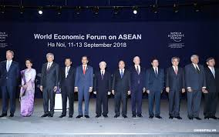

3.1.1
Định hướng lớn
Song phương
Đa phương
Đa phương hoá, đa dạng hoá quan hệ, chủ động và tích cực hội nhập quốc tế; nâng cao vị thế của đất nước;

Slide 16







3.1.1
Định hướng lớn
2/3/1996
28/7/1995
11/1998
20/9/1977
7/1976
11/1/2007
11/2010

Slide 17

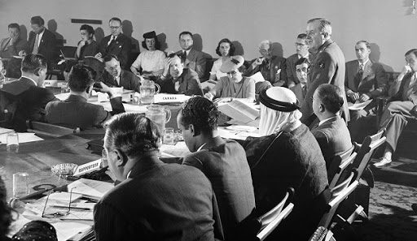
3.1.1
Định hướng lớn
Hợp tác bình đẳng, cùng có lợi với tất cả các nước trên cơ sở những nguyên tắc cơ bản của Hiến chương Liên hợp quốc và luật pháp quốc tế.

Slide 18
3.1.1
Định hướng lớn
Ủng hộ các ĐCS và công nhân, các phong trào tiến bộ XH trong cuộc đấu tranh vì những mục tiêu chung của thời đại; mở rộng quan hệ với các đảng cánh tả, đảng cầm quyền và những đảng khác trên cơ sở bảo đảm lợi ích quốc gia, giữ vững độc lập, tự chủ, vì hoà bình, hữu nghị, hợp tác và phát triển.

Slide 19
3.1.1
Định hướng lớn
Mở rộng quan hệ với các đảng cánh tả, đảng cầm quyền và những đảng khác trên cơ sở bảo đảm lợi ích quốc gia
ĐẢNG CÁNH TẢ
ĐẢNG KHÁC
ĐẢNG CẦM QUYỀN

Slide 20
3.1.1
Định hướng lớn
Tăng cường hiểu biết, tình hữu nghị và hợp tác giữa nhân dân Việt Nam với nhân dân các nước trên thế giới.

Slide 21
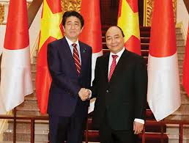
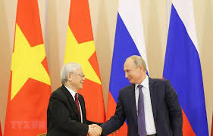
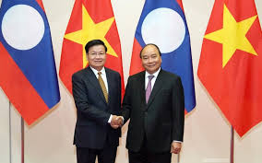
VN – NHẬT
VN - NGA
VN - LÀO

Slide 22

1930 -1945: là thời kỳ nhân dân hai nước Việt Nam và Lào nương tựa lẫn nhau trong quá trình đấu tranh giành độc lập, tự do dưới sự lãnh đạo của Đảng Cộng sản Đông Dương.
VN - LÀO
1945 - 1975: Hiệu quả của Liên minh chiến đấu là sự lớn mạnh không ngừng của lực lượng cách mạng ở Việt Nam và ở Lào
Sau năm 1975, hợp tác toàn diện về KT, CT, VH, XH…

Slide 23
3.1.1
Định hướng lớn
Phấn đấu cùng các nước Hiệp hội các quốc gia Đông Nam Á (ASEAN) xây dựng Đông Nam Á thành khu vực hoà bình, ổn định, hợp tác và phát triển phồn vinh.

Slide 24
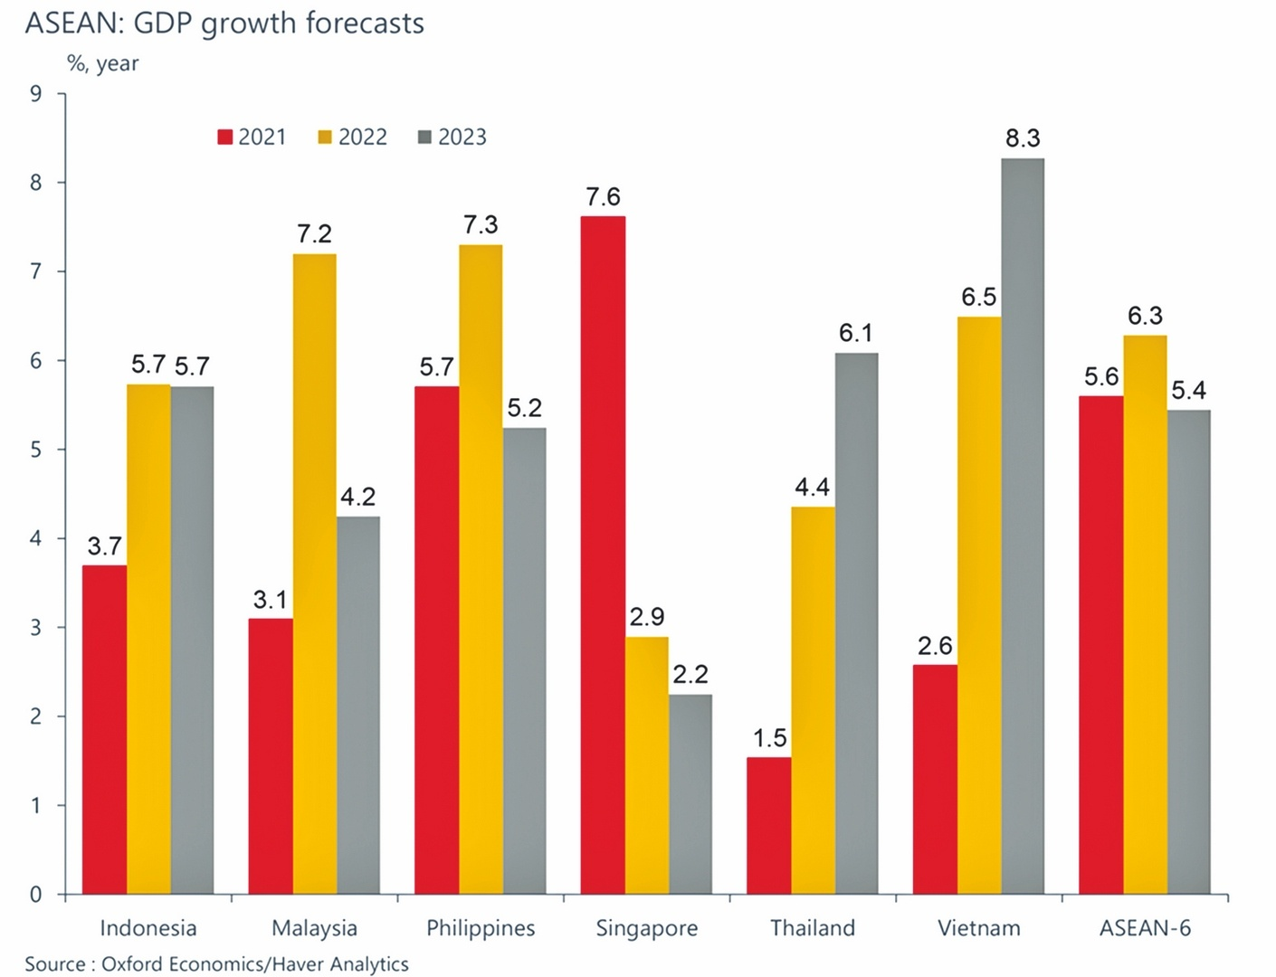

Slide 25
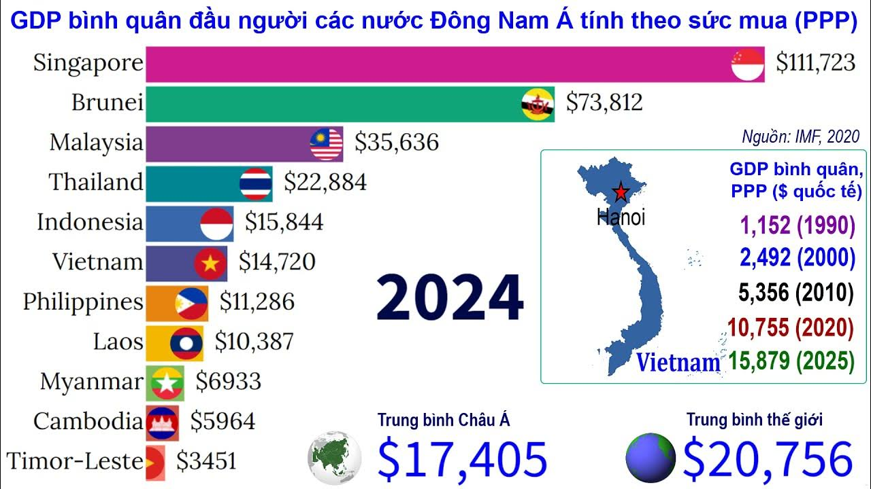

Slide 26
3.1.2. Quan điểm chỉ đạo hội nhập quốc tế

Slide 27
Tiếp tục chủ động, tích cực đẩy mạnh công tác đối ngoại, bảo hộ công dân;
Kiên trì, kiên định đường lối độc lập, tự chủ, đa phương hóa, đa dạng hóa quan hệ; nâng cao khả năng thích ứng năng động và linh hoạt xử lý hài hòa lợi ích quốc gia.
Nâng cao hiệu quả công tác đối ngoại, gắn chặt việc chủ động, tích cực hội nhập quốc tế với tăng cường năng lực thể chế đồng bộ, hiện đại.
Đẩy mạnh và nâng tầm đối ngoại đa phương, kết hợp chặt chẽ với đối ngoại song phương, thực hiện tốt các trọng trách quốc tế, nhất là trong ASEAN, Liên hợp quốc và các khuôn khổ hợp tác ở châu Á - Thái Bình Dương.
Notes:
27

Slide 28
Nâng cao mức độ và chất lượng hội nhập quốc tế để mở rộng thị trường, tranh thủ nguồn vốn, công nghệ, kiến thức và kỹ năng quản lý; nâng cao năng lực cạnh tranh của nền kinh tế, của doanh nghiệp và sản phẩm.
Thực hiện nghiêm các cam kết quốc tế và các hiệp định thương mại đã ký kết.
Xây dựng nền ngoại giao kinh tế phục vụ phát triển, lấy người dân, địa phương và doanh nghiệp làm trung tâm phục vụ.
Tăng cường và nâng cao hiệu quả ứng dụng công nghệ truyền thông mới, mạng xã hội trong thông tin đối ngoại và đấu tranh dư luận.
Notes:
28

Slide 29
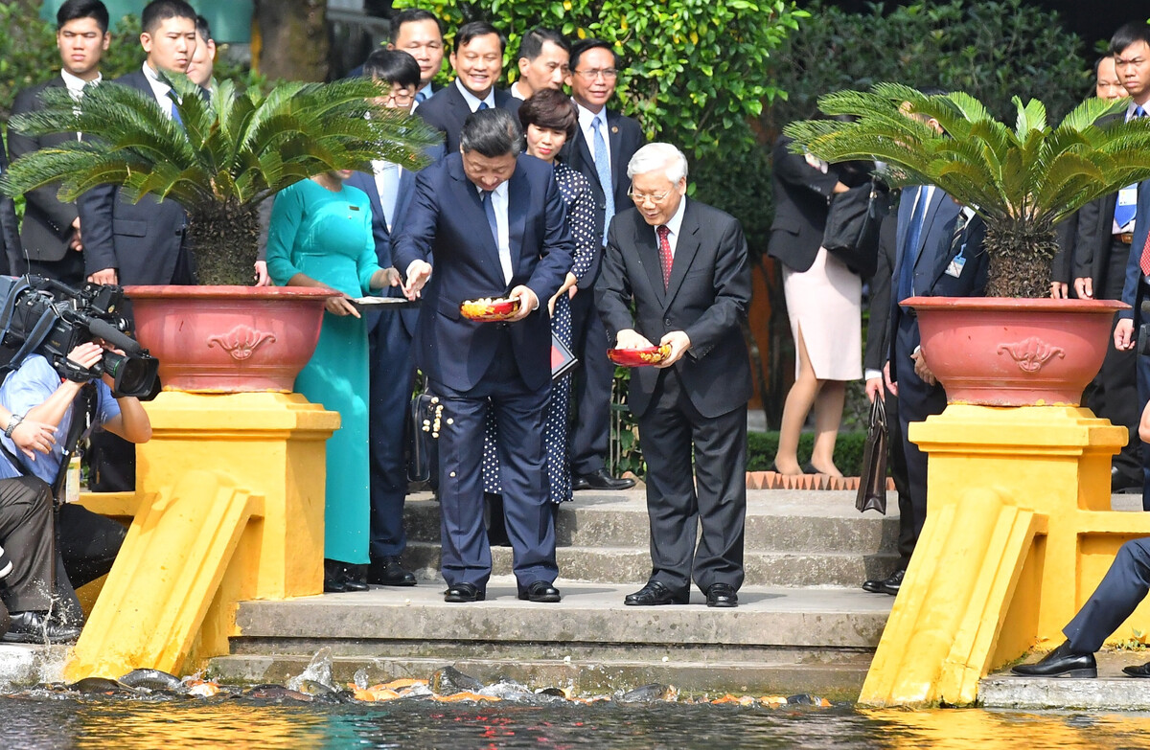
3.2. Nhiệm vụ chủ yếu thực hiện đường lối đối ngoại
Một là:
Hai là:
Ba là:
Bốn là:
Năm là:
Sáu là:
Bảy là:

Slide 30
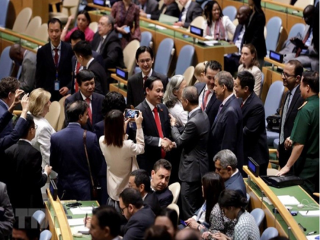
Một là, Xây dựng nền ngoại giao toàn diện, hiện đại với ba trụ cột là đối ngoại Đảng, ngoại giao Nhà nước, đối ngoại nhân dân. Bảo đảm sự lãnh đạo, chỉ đạo trực tiếp, tuyệt đối, toàn diện và thống nhất của Đảng, quản lý tập trung của Nhà nước

Slide 31
Hai là, củng cố tin cậy chính trị, mở rộng và làm sâu sắc hơn quan hệ với các đối tác, nhất là các nước láng giềng, các đối tác chiến lược, đối tác toàn diện, đối tác quan trọng và các nước bạn bè truyền thống, trên tinh thần bình đẳng, cùng có lợi, tôn trọng lẫn nhau và phù hợp với luật pháp quốc tế.

Slide 32
Ba là, triển khai mạnh mẽ, hiệu quả, sáng tạo hơn nữa đối ngoại đa phương, chủ động, tích cực phát huy vai trò, đóng góp xây dựng, định hình các thể chế đa phương và trật tự kinh tế - chính trị quốc tế; đặc biệt là ASEAN, Liên hợp quốc, các cơ chế hợp tác liên nghị viện quốc tế và khu vực (như AIPA, IPU), APEC, hợp tác tiểu vùng Mê Công, cũng như trong các vấn đề quốc tế có tầm quan trọng chiến lược, phù hợp với yêu cầu, khả năng và điều kiện của Việt Nam.

Slide 33

Bốn là, tiếp tục kết hợp chặt chẽ giữa các trụ cột đối ngoại Đảng, ngoại giao Nhà nước, đối ngoại nhân dân và giữa đối ngoại với quốc phòng, an ninh để tạo thế chân kiềng vững chắc, giữ vững chủ quyền, toàn vẹn lãnh thổ của Tổ quốc, huy động nguồn lực bên ngoài cho phát triển đất nước.

Slide 34
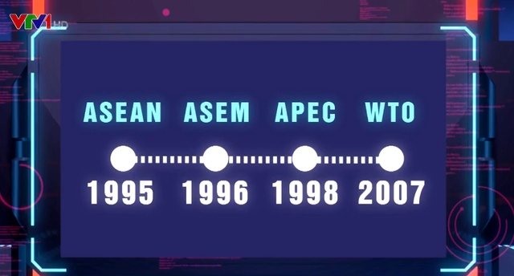
Năm là, đẩy mạnh hội nhập quốc tế toàn diện và sâu rộng, với trọng tâm là hội nhập kinh tế quốc tế, đồng thời thúc đẩy và nâng cao chất lượng hội nhập quốc tế trong các lĩnh vực văn hoá, xã hội, môi trường, khoa học và công nghệ, giáo dục và đào tạo, du lịch…, qua đó đưa đất nước phát triển nhanh và bền vững hơn..

Slide 35
Sáu là, Khơi dậy mạnh mẽ tinh thần yêu nước, ý chí tự lực tự cường của dân tộc, sức mạnh đại đoàn kết toàn dân tộc, giá trị văn hoá, sức mạnh con người Việt Nam và khát vọng phát triển đất nước phồn vinh, hạnh phúc.

Slide 36
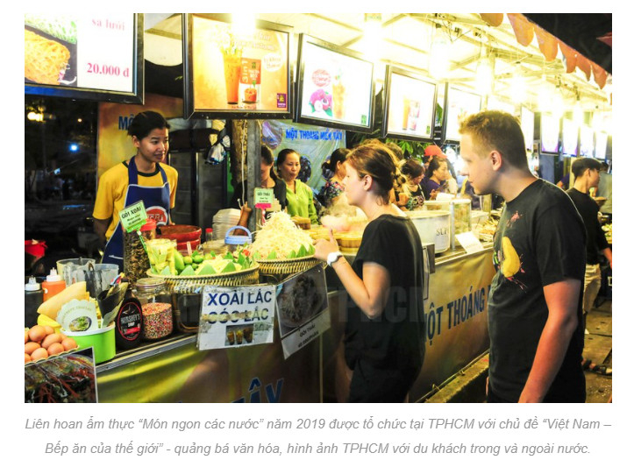
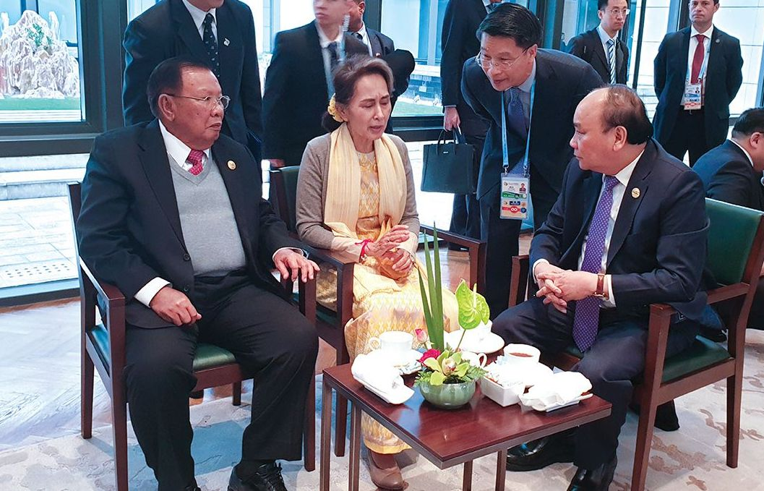

Slide 37
Bảy là, nâng cao hiệu quả, đổi mới nội dung, phương thức của công tác ngoại giao văn hoá, thông tin đối ngoại, bảo hộ công dân, triển khai toàn diện và mạnh mẽ hơn công tác công tác người Việt Nam ở nước ngoài

Slide 38
Tám là, mở rộng, nâng cao hiệu quả và đưa các mối quan hệ đối ngoại Đảng đi vào chiều sâu, tạo nền tảng chính trị cho quan hệ giữa nước ta với các nước;
Chín là, kiện toàn và nâng cao hiệu quả của các cơ chế phối hợp liên ngành trong lĩnh vực đối ngoại. Nâng cao bản lĩnh, phẩm chất, năng lực, phong cách chuyên nghiệp.

Slide 39
HẾT BÀI

